Slide 1
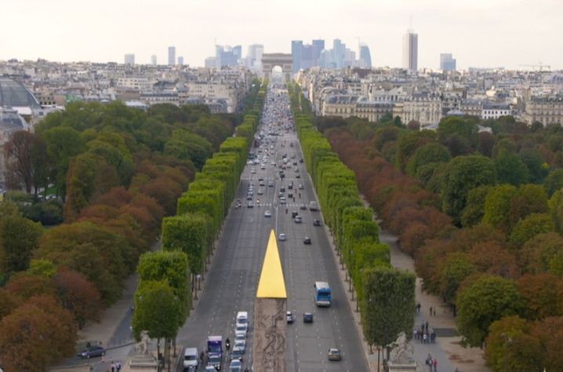
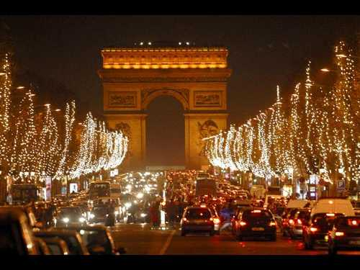
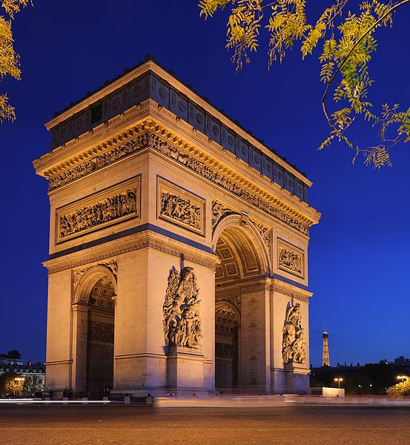
L’ARC DE TRIOMPHE
ET
LES CHAMPS- ELYSÉES

Slide 2
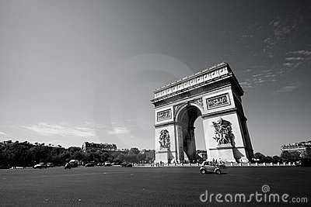
L’ARC DE
TRIOMPHE
L'arc de triomphe, construit de 1808 à 1835 sur ordre de 1806, est situé à Paris dans le 8e arrondissement, sur la place de l’Étoile, à l’extrémité ouest de l’avenue des Champs-Élysées, à 2,2 kilomètres de la place de la Concorde.
La place de l'Étoile forme un énorme rond-point de douze avenues percées au XIXe siècle. Ces avenues « rayonnent » en étoile autour de la place, parmi lesquelles l’avenue des Champs-Élysées.

Slide 3
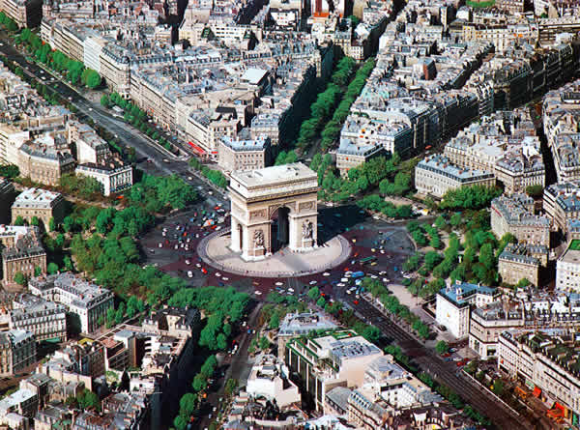
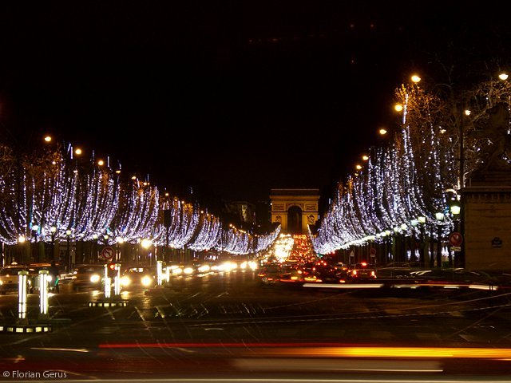
L’HISTOIRE
-Napoléon Ier, au lendemain de la bataille d'Austerlitz déclare aux soldats: « Vous ne rentrerez dans vos foyers que sous des arcs de Triomphe » et ordonne la construction de l'arc le 18 février 1806 : son projet initial était d'en faire le point de départ d'une avenue triomphale traversant notamment le Louvre et la place de la Bastille.
-Le monument a été construit par l’architecte Chalgrin et son inspiration a été l'architecture romaine. Il mesure 49 mètres de hauteur et 45 mètres de largeur.

Slide 4
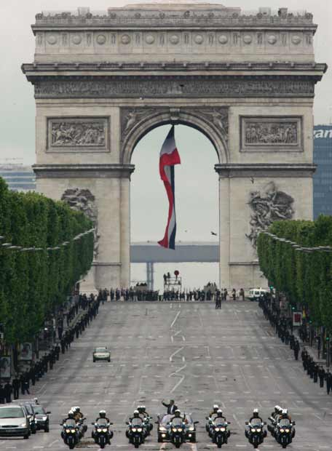
-L'Arc de triomphe de l'Étoile est inauguré le 29 juillet 1836 pour le sixième anniversaire des Trois Glorieuses.
-L'arc de triomphe de l'Étoile fait l'objet d'un classement au titre des monuments historiques depuis le 6 février 1896.

Slide 5
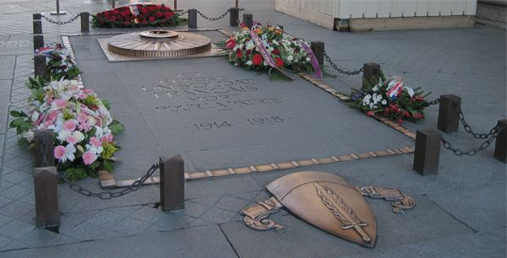
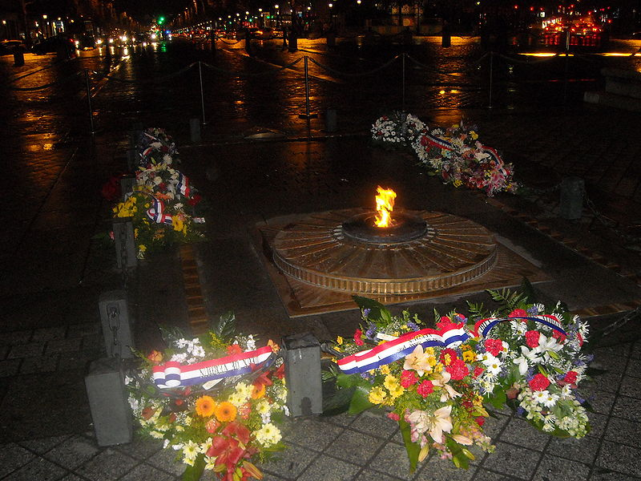
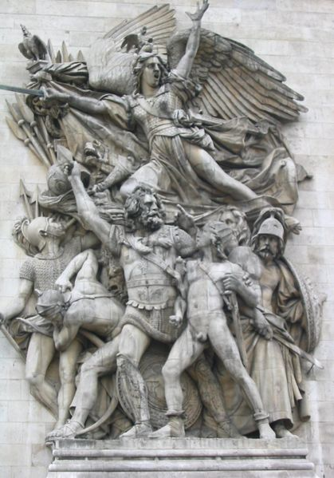
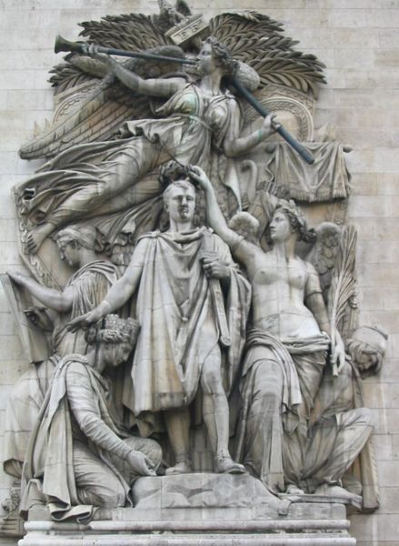
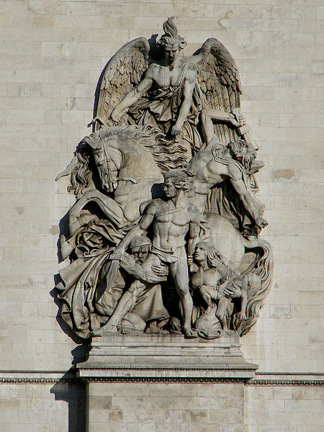
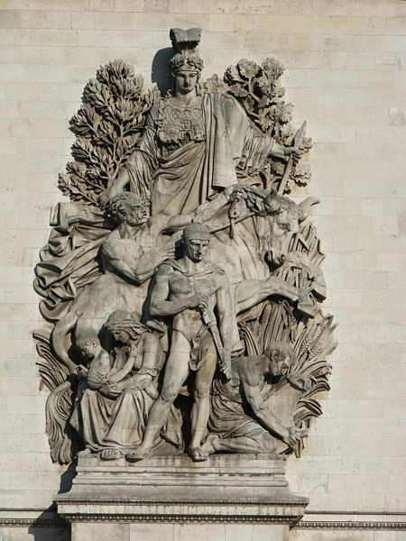
LE STYLE DE L’ARCHITECTURE-
Les quatre plus importants groupes sculptés sont :
À ses pieds se trouve la tombe du Soldat inconnu de la Première Guerre mondiale.
Il y a une flamme, la flamme éternelle qui commémore le souvenir des soldats morts au combat et ne s’éteint jamais.
Le Départ de 1792 La Marseillaise
Le Triomphe de 1810
La Résistance de 1814
Le paix de 1815

Slide 6
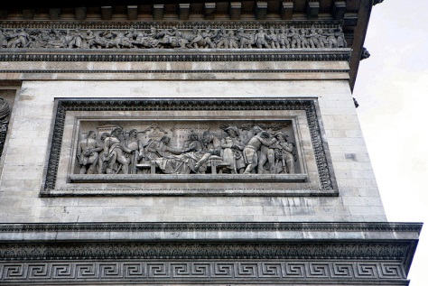
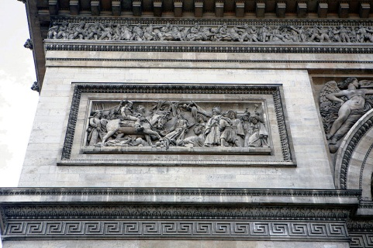
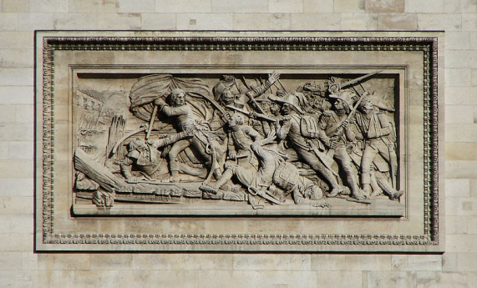
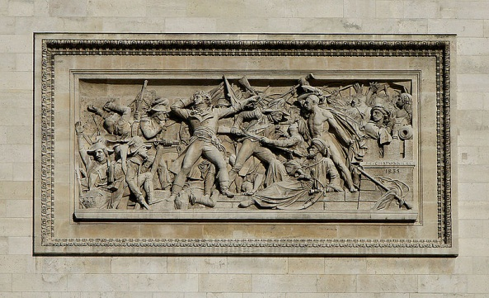
Six bas-reliefs sont gravés sur les quatre faces de l'arc et retracent des scènes de la révolution et de l'Empire. Ils se situent au-dessus des 4 groupes ainsi que sur les côtés de l'arc :

Slide 7
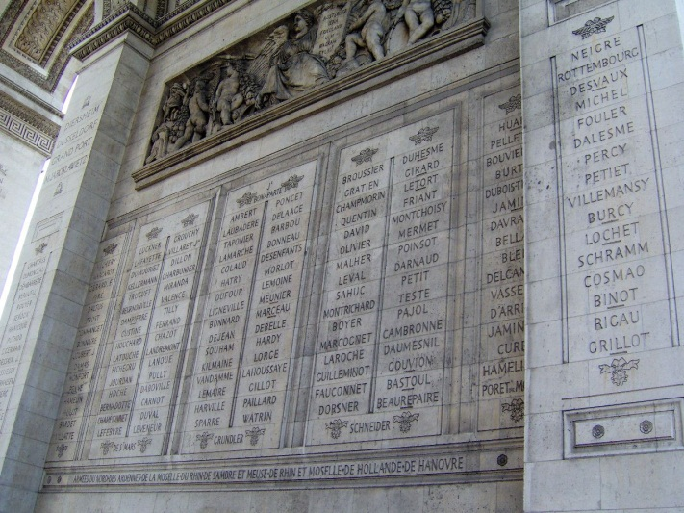
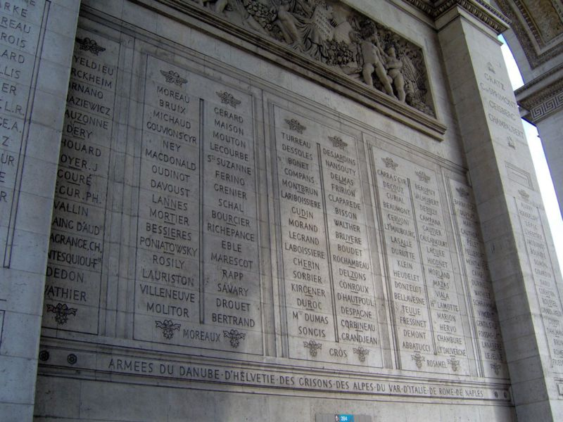
Sur les faces intérieures des petites arcades sont gravés les noms des personnalités de la Révolution et de l'Empire. Les noms de ceux qui sont morts au combat sont soulignés.
L'attique est gravée avec les noms de grandes batailles de la révolution et de l'Empire.

Slide 8
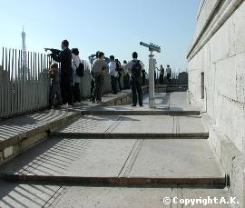
À présent c’est un monument touristique visité par millions des personnes. L'accès au monument se fait par un passage souterrain. On accède au sommet par un ascenseur et on peux voir la ville et sur toutes les avenues.

Slide 9
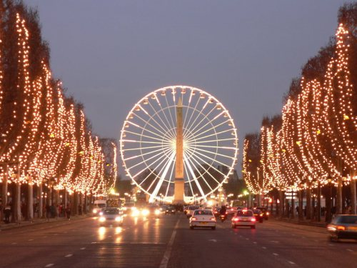
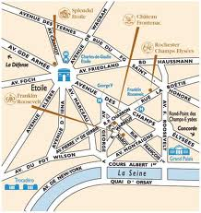
LES CHAMPS-ELYSÉES

Slide 10
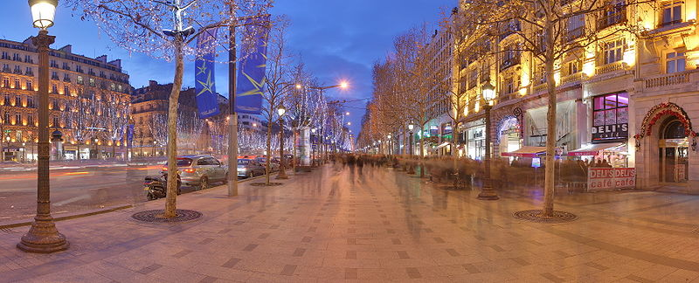
L’avenue des Champs-Élysées est une grande et célèbre avenue de Paris. Elle est considérée par beaucoup comme la plus belle avenue de la capitale.
Elle est située dans le 8e arrondissement de Paris, au nord-ouest de la ville. Elle relie la place de la Concorde, où se dresse l'Obélisque, et la place Charles-de-Gaulle (ancienne place de l'Étoile) , au centre de laquelle se trouve l’arc de triomphe de l'Étoile. Elle s'étend sur 2,2 kilomètres.
Son tracé rectiligne offre une longue perspective née du palais du Louvre, dans laquelle s'alignent la statue équestre de Louis XIV dans la cour Napoléon du Louvre, l'arc de triomphe du Carrousel, le jardin des Tuileries, l'Obélisque, l'arc de triomphe de l'Étoile, et plus loin à l'ouest, en dehors de Paris, l'arche de la Défense.
C'est un des principaux lieux touristiques de Paris.
Dans la partie supérieure de l'avenue, on trouve de nombreuses boutiques de luxe, des lieux de spectacle comme des cinémas, de célèbres cafés et restaurants…
C’est le lieu traditionnel d'arrivée de la dernière étape de la course cycliste la plus importante dans le monde: Le Tour de France. Avenue est paré de Décembre préparer pour les fêtes de Noël et devient piétonne de la nuit du 31 Décembre pour la nouvelle année.

Slide 11
OPINION
Je l'ai aimé parce que l'Arc de Triomphe, je pense que c’est un des monuments les plus beaux et les plus importantes de Paris. J'ai appris beaucoup de choses que je ne savais pas et je l’ai trouvé très intéressant et aussi les Champs-Elysées.

